Slide 1




FEDERVITA LOMBARDIA-APS
ASSEMBLEA
11.10.2020
SALA CONSULTORIO MANGIAGALLI
MILANO
Relazione della presidente-Dott.ssa Elisabetta Pittino

Slide 2
Chi siamo?
74 associazioni federate, circa 130 REALTà
53 cav
17 mpv
60 sedi distaccate
Di cui 24 Punti di Ascolto Ospedalieri
4 MPV/CAV

Slide 3

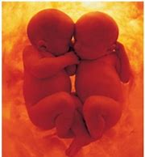
Cosa facciamo?
In Lombardia-2018 (Bilancio)
3.283 bambini
5.021 gestanti assistite
3247 donne con problemi legati alla gravidanza, al post-parto, al post-aborto
donne straniere (l’82% del totale nel 2017)
In Italia
7271 bambini
10.947 gestanti assistite
11.916 donne con problemi legati alla gravidanza, al post-parto, al post-aborto

Slide 4
Cosa facciamo?
In Lombardia 2017
3.749 bambini
5.545 gestanti assistite
6.833 donne con problemi legati alla gravidanza, al post-parto, al post-aborto
donne straniere (l’82% del totale nel 2017)
In Italia 2017
8.540 bambini
12.612 gestanti assistite
17.054 donne con problemi legati alla gravidanza, al post-parto, al post-aborto

Slide 5
DIRETTIVO FEDERVITA LOMBARDIA
ANDREIS EMANUELE | MILANO | MI | MEMBRO
VATTI FRANCESCO PAOLO sostituisce GIUSEPPE DEL GIUDICE | CILAVEGNA | PV | MEMBRO
DI CATERINA FLAVIA | BERGAMO | BG | MEMBRO
MARRESE NATALIA | BUSTO ARSIZIO | VA | MEMBRO
MATARAZZO DANIELA | COMO | CO | MEMBRO
MELACARNE PAOLO | LODI | LO | MEMBRO
PALAZZI ERICA LAURA | MILANO | MI | MEMBRO
PICCO PAOLO | MONZA | MB | MEMBRO
PITTINO ELISABETTA (p) | BRESCIA | BS | Presidente
SACCHI MARIA PIA MUSSINI (vp) | PAVIA | PV | Vice Presidente
SANSALONE MARIO (s) | SOLBIATE OLONA | VA | segretario

Slide 6
FVL I REFERENTI DI SETTORE
Responsabile settore stampa: Mario Sansalone
Responsabile Informavita: Erika Vitale
Responsabile Concorso MVI: Natalia Marrese
Responsabile Sito: Paolo Melacarne
Laboratorio Giuridico: Franco Vitale
Delegato riforma terzo settore e rapporti con la regione: Paolo Picco
Referente CAV: Daniela Matarazzo
Referente MPV: Erika Palazzi Vitale
Referente cultura: Maria Pia Sacchi Mussini

Slide 7
PRIORITA’
rafforzare il lavoro di SQUADRA
1
Riforma del terzo settore
2
Giovani
3
cultura e formazione
4
comunicazione
5
collaborazione con associazionismo, istituzioni, altre realtà
6

Slide 8
ATTIVITÀ 2019
FEDERVITA LOMBARDIA APS

Slide 9


7 Direttivi FVL
2 assemblee FVL
3 Direttivi MPVI
1 Assemblea MPVI
11 riunioni commissioni cultura, comunicazione e scuola -CONCORSO
7 incontri vari con regione Lombardia
3 incontri con CEL-Diocesi
25 CAV-MPV-CASE visitate dalla presidente da maggio 2019 a dicembre 2019, nell’ambito delle “Visite della Presidente a tutte le realtà lombarde”
4 altri incontri con CAV-MPV
5 partecipazione ad eventi, convegni, conferenze
7 eventi/progetti promossi o con patrocinio fvl
2 incontri vari con FORUM delle famiglie
1 incontri vari CSV
2 incontri altre associazioni e realtà
2 incontri vari
9 incontri-riunioni-lavoro per gestione fvl
1 trasloco
In sintesi…

Slide 10
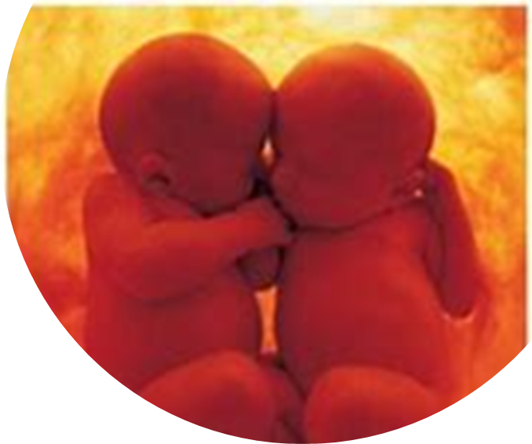
Le ore di lavoro in difetto….
249,50 ore di riunioni, direttivi, assemblee, incontri
lavoro di segreteria di Sergio Veloci: 24 ore settimanali (96 al mese; 1056 ore all'anno)
lavoro di Melody Barcella per Terzo Settore: 221,5 ore di lavoro e 26,5 ore di viaggio

Slide 11
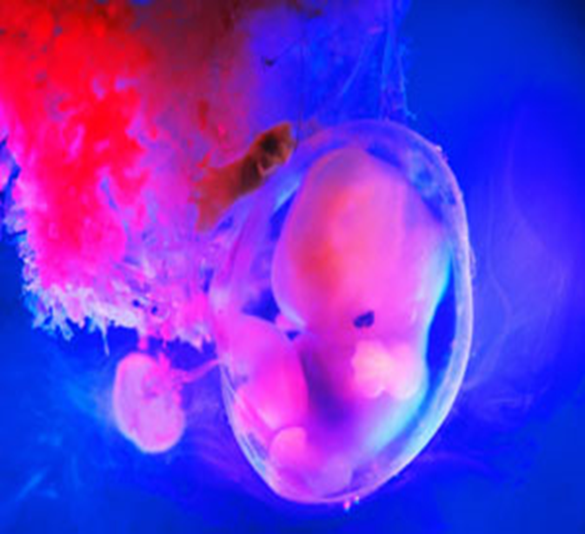


RICORDANDO ALCUNE ATTIVITÀ 2019…
Febbraio 2019: CAV Bergamo attacchi subiti dall’associazione nonunadimeno per il convegno “Nascere a Bergamo: presente e prospettive future” che si è svolto il 9 febbraio 2019 ma senza la presenza di paolo picco e del CAV di Bergamo.
Tra gli incontri con la Regione :
19.3.2019 : l’incontro di Paolo Picco e Daniela Matarazzo con un assessore sulla questione del seppellimento dei feti
l’audizione del 4.12.2019 presso la Regione in merito al pdl 76-2019, su "Disciplina dell'applicazione della Legge 22 maggio 1978, nel territorio della Regione Lombardia

Slide 12

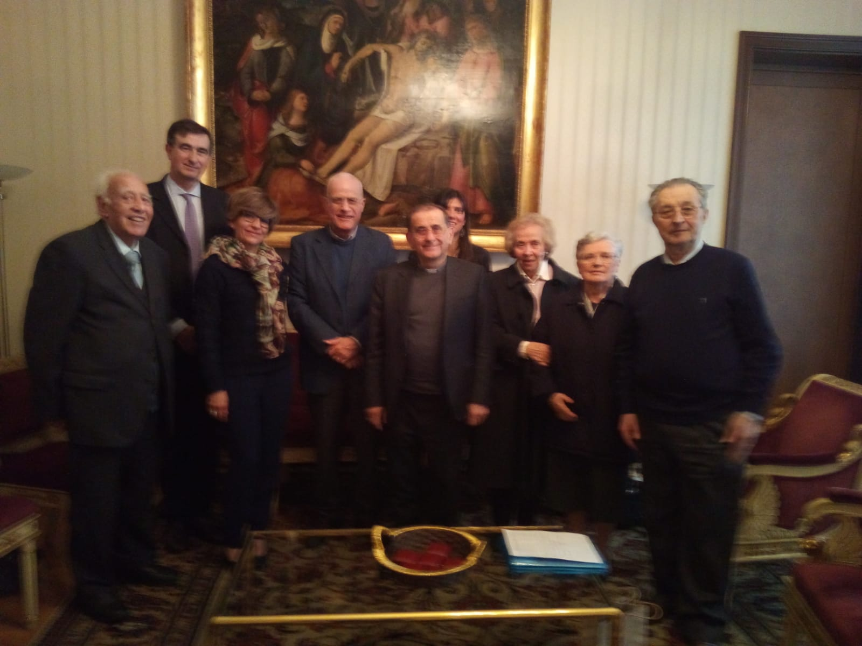
Questo tema della vita nascente lo sento come un problema drammatico perché la banalizzazione dell’aborto è stato un disastro in questi anni…. Aiutare tutti ad avere idea di che cosa c’è in gioco penso sia benedetto da Dio. (S.E. Mario delpini)
8 Maggio: L’incontro del Direttivo con il Cardinal Delpini, in qualità di Arcivescovo di Milano e Presidente CEL

Slide 13
Fine maggio: la visita al CAV S. Giuseppe di Lezha- Albania
1.6.2019: l’approvazione del nuovo Statuto
… e la premiazione dei vincitori del concorso

Slide 14
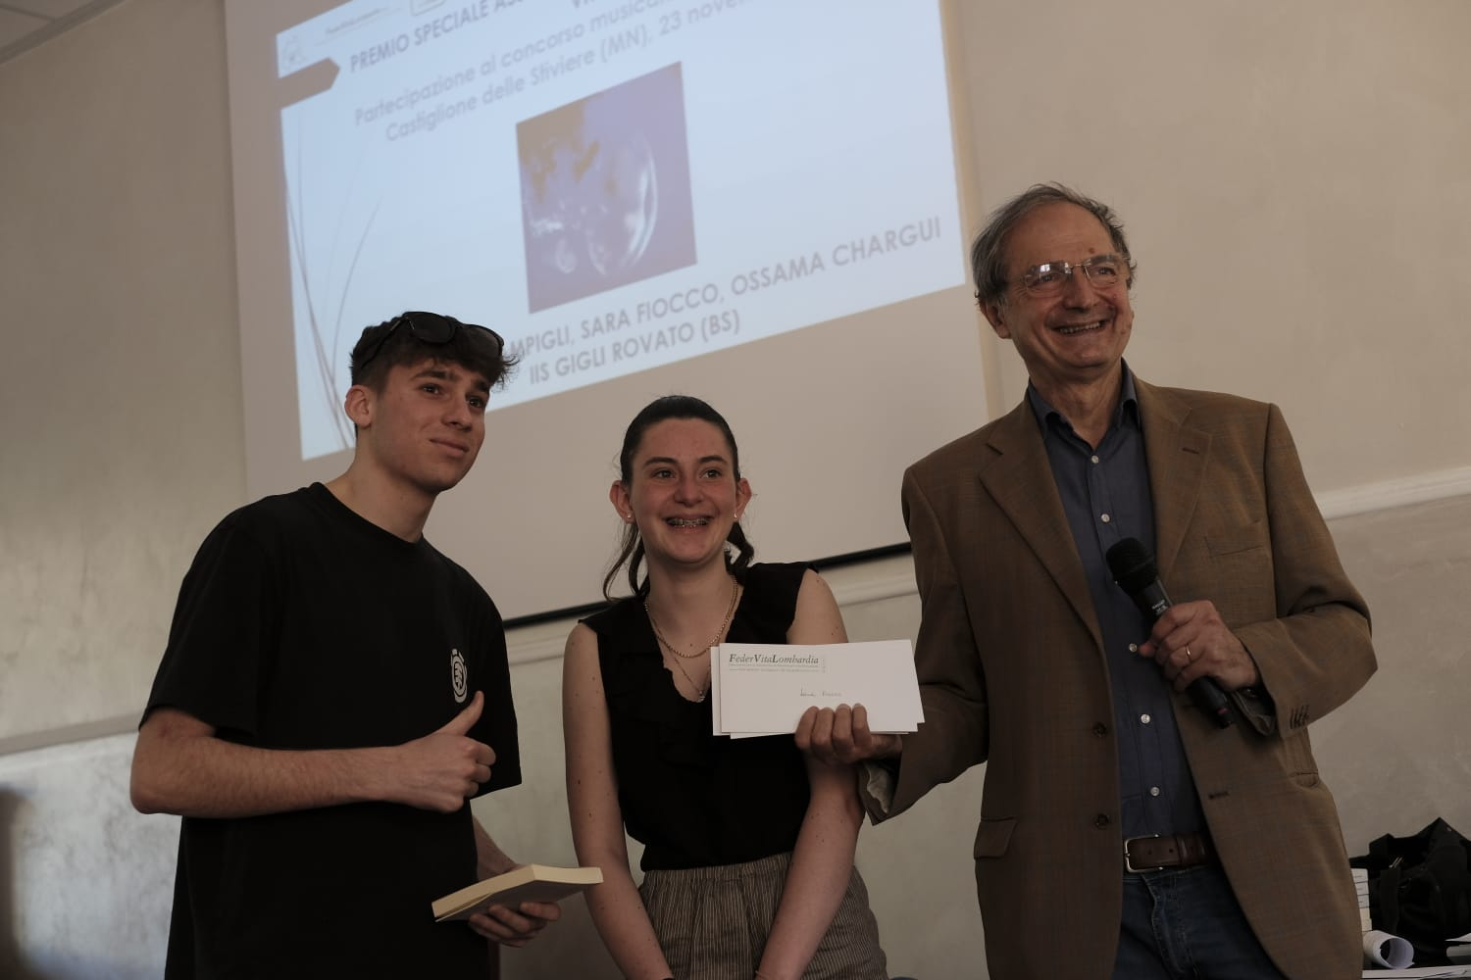

Per sempre mia

Slide 15
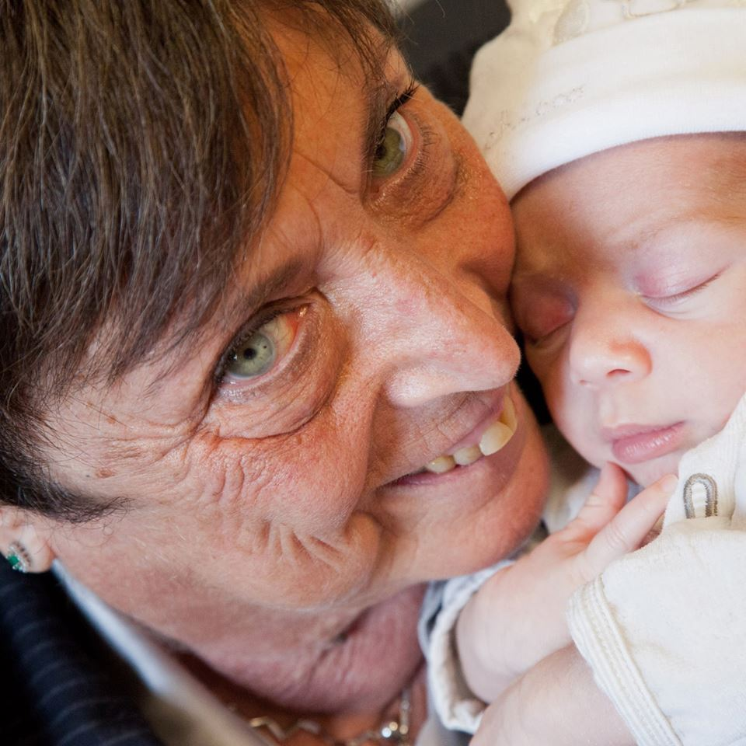
“Sono sempre stata convinta che un bambino che non nasce mancherà non solo alla sua mamma, ma a tutti noi. È il grande disegno dell’umanità tutta che resta con un buco incolmabile!”
PAOLA BONZI…UNA VITA PER LA VITA
Agosto: Il ritorno al Padre di Paola Bonzi

Slide 16

23 novembre - ore 21
Castiglione delle Stiviere
Teatro Sociale
RICOMINCIA…CANTIAMO LA VITA
Concorso musicale nazionale con:
8 cantanti in gara,
la partecipazione di Giusy Versace, Daniele Stefani e Raimondo Todaro: “Con la mente e con il cuore si va ovunque”
Presenta Carlo Pastori
Orchestra di Cantiamo la vita

Slide 17

IL SETTORE CULTURALE

Slide 18



Le attività culturali si sono concretizzate in vari progetti, eventi
In corso
Progetto film bioetici, etici e per la famiglia in biblioteca
Santi ed Eroi per la Vita
Concluse
Vite Inattese 1a edizione
Vite Inattese 2° edizione
Cantiamo la vita (CAV Castiglione delle Stiviere-MN)

Slide 19

In sospeso
-“2 giorni nonsologiovani” di FederVita Lombardia-APS presenta Dalla dignità umana alla bellezza,
-Viaggio in Albania, Lezhe 5-7 giugno 2020
-Civil week
Lavori in corso…
-Corso Giornalisti Federvita Lombardia “Comunicare la vita”
-Progetto per interventi pro life negli oratori e nella pastorale in generale: Difesa e accoglienza della vita nascente nella città di Pavia
-Progetto teatro e vita
-Cuore a cuore
-Bandi e progetti “Percorsi baby mamme: sviluppo di modelli locali per accompagnare la maternità in adolescenza”

Slide 20

L’importanza del settore comunicazione
-fin dall’inizio della nostra vita noi comunichiamo e lo facciamo per esistere. se non comunichiamo non possiamo venire alla luce. La comunicazione è alla base dell’esistenza umana. Quindi per fare cultura della vita dobbiamo riappropriarci della comunicazione.
Per fare conoscere alle donne che esistono realtà, come CAV-MPV, che possono aiutarle seriamente in un periodo delicatissimo della loro vita, cioè durante la gravidanza, bisogna fare sapere che esistiamo, chi siamo e cosa facciamo. cultura per la vita e diffonderla.
IL SETTORE COMUNICAZIONE

Slide 21
Abbiamo fatto esperienza personalmente e in generale di come tante donne non hanno saputo che c’eravamo e hanno abortito. Quante hanno detto “se vi avessi incontrato prima”, “se avessi saputo che c’eravate”…quante ci hanno ringraziato per averci incontrato…
Ecco perché un settore comunicazione. Raccontare delle nostre realtà, attività, eventi, le testimonianze… serve a far si che una donna possa dire il suo “si alla vita” e che quel bambino/a possa essere libero di vivere. fare cultura per la vita e diffonderla.

Slide 22


GLI STRUMENTI DELLA COMUNICAIONE DI FEDERVITA LOMBARDIA
Il sito www.federvitalombardia.it
Facebook
Informavita
Il settore stampa

Slide 23
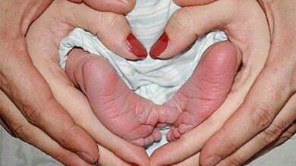
IL SITO
www.federvitalombardia.it

Slide 24

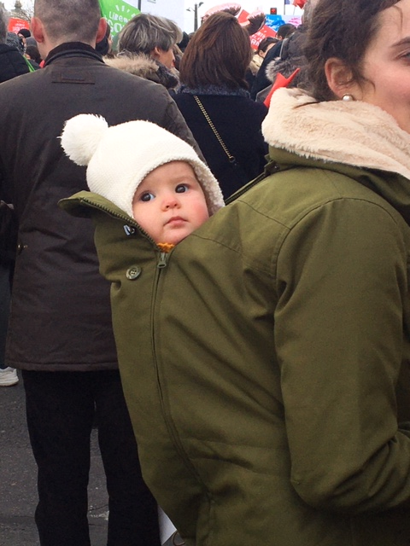
Informavita e settore stampa
INFORMAVITA
Nel 2019 sono usciti 32 Informavita, dal n.93 al n. 124
Informavita è una “lettera”, una newsletter, ideata e curata da Erika Palazzi Vitale.
SETTORE STAMPA
I comunicati dal 1988 al 2016 sono 17. I Comunicati e note stampa dal 2018 ad oggi sono stati 48.
nel 2019 sono stati emessi 27 comunicati stampa, 7 nel 2018, nel 2020 14.

Slide 25
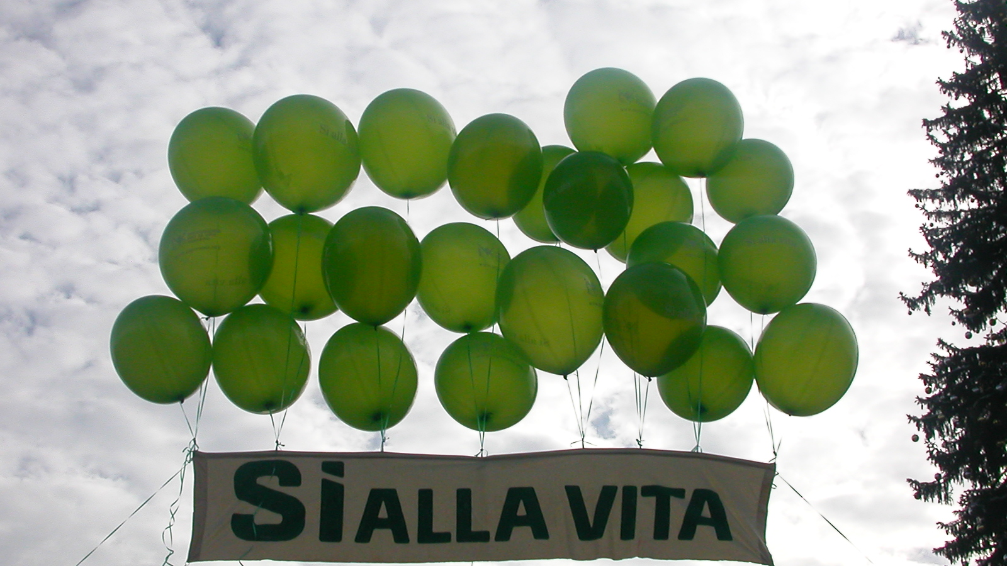

Slide 26

XXXIII edizione del CONCORSO SCOLASTICO EUROPEO
Premio Internazionale A. Solinas
"Papà! Niente di più semplice, nulla di più essenziale"

Slide 27
XXXIV edizione del CONCORSO SCOLASTICO EUROPEO
Premio Internazionale A. Solinas
UNA SOCIETÀ A MISURA DI MAMMA: UN SOGNO POSSIBILE?
Commissione permanente per il concorso: Natalia Marrese, Diletta Mallardi, Maria Pia Sacchi Mussini, Alberto Picco, Elisabetta Pittino

Slide 28



Slide 29
IL LABORATORIO GIURIDICO –di Franco Vitale

Slide 30

Grazie melody!!!!!

Slide 31

I rapporti con le altre associazioni
come federazione siamo soci di
-forum delle associazioni familiari
-csv

Slide 32
FEDERVITA E REGIONE LOMBARDIA
Responsabile Paolo Picco
Osservatorio Integrato del SSL (rappresentativo di tutte le professioni e delle realtà sanitarie, sociosanitarie e sociali operanti nella Regione)
Referenti per Federvita sono: paolo Picco e supplente Donata Magnoni

Slide 33
I DATI CAV-ARCHIVIO
Grazie a donata magnone, referente per i dati dell’archivio cav

Slide 34
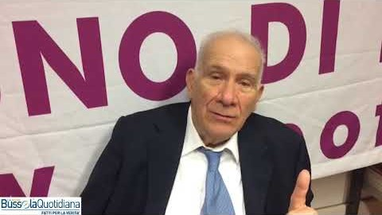
ARRIVEDERCI CARLO!

